Slide 1

О результатах контроля остаточных знаний обучающихся по очной форме обучения по программам ВО в 2020/2021 учебном году

Slide 2
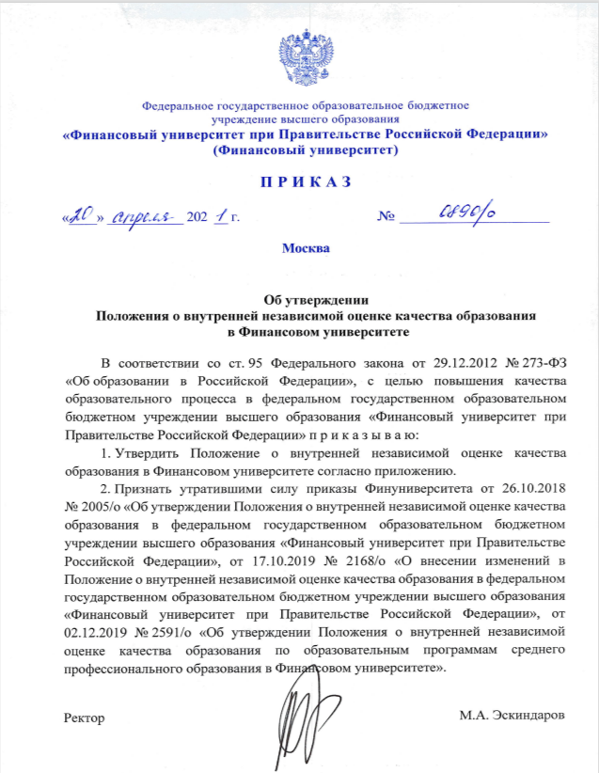
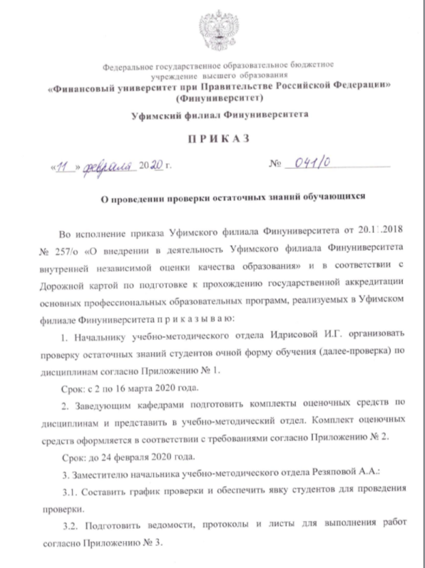

Slide 3
Результаты проведения контроля остаточных знаний 2020/2021 учебный год
Профиль | Группа | Дисциплины | Преподаватель | Средний балл по группе | % | Качественная успеваемость (от 75 баллов)
Учет, анализ и аудит | 120БУ | Иностранный язык | Гарипова Ф.М. | 88,10 | 100,00 | 90,48
 |  | Математика | Гузаирова Г.Р. | 76,25 | 77,42 | 58,33
 |  | Микроэкономика | Чернов А.Н. | 88,16 | 70,37 | 80,95
Финансовые рынки и банки | 120БД | Иностранный язык | Гарипова Ф.М. | 83,33 | 100,00 | 83,33
 |  | Математика | Гузаирова Г.Р. | 75,56 | 69,76 | 62,50
 |  | Микроэкономика | Чернов А.Н. | 62,50 | 100,00 | 63,56
Менеджмент организаций | 120БМ | Иностранный язык | Шитов И.С. | 88,10 | 100,00 | 90,48
 |  | Информационные технологии в профессиональной деятельности | Аполов О.Г. | 76,25 | 77,42 | 76,64
 |  | Макроэкономика | Полянская И.К. | 67,59 | 77,78 | 74,07
Финансовый менеджмент | 120БМФ | Иностранный язык | Шитов И.С. | 90,45 | 91,67 | 100,00
 |  | Информационные технологии в профессиональной деятельности | Аполов О.Г. | 95,00 | 89,46 | 100,00
 |  | Макроэкономика | Полянская И.К. | 65,91 | 100,00 | 80,65
Учет, анализ и аудит | 130БУ | Макроэкономика | Полянская И.К. | 83,46 | 73,68 | 92,86
 |  | Экономика организации | Чернов А.Н. | 75,96 | 70,56 | 72,73
 |  | Финансовый учет (продвинутый курс) | Растегаева Ф.С. | 74,15 | 81,82 | 70,13
Финансовые рынки и банки | 130БД | Макроэкономика | Полянская И.К. | 84,12 | 77,27 | 81,65
 |  | Анализ данных | Федотова М.Ю. | 76,09 | 100,00 | 78,26
 |  | Деньги, кредит, банки | Рахматуллина Ю.А. | 87,92 | 70,59 | 100,00
Менеджмент организации | 130БМ | Анализ данных | Гузаирова Г.Р. | 82,22 | 81,82 | 88,89
 |  | Финансы, деньги, кредит | Рахматуллина Ю.А. | 88,53 | 94,44 | 95,60
 |  | Проектный менеджмент (базовый курс) | Фасхиев Х.А. | 95,00 | 80,31 | 100,00
Экономическая безопасность хозяйствующих субъектов | 140ЭБ | Национальная и региональная экономическая безопасность | Бакирова Р.Р. | 65,91 | 100,00 | 87,95
 |  | Система обеспечения экономической безопасности хозяйствующих субъектов | Бакирова Р.Р., Наконечная Т.В. | 83,46 | 73,68 | 92,86
 |  | Финансовая устойчивость и налоговая безопасность хозяйствующих субъектов | Шашкова Т.Н. | 68,42 | 65,96 | 72,73
 |  | Финансовые расследования и противодействие легализации незаконных доходов | Климова А.Д. | 71,35 | 81,82 | 69,56
Учет, анализ и аудит | 140БУ | Финансовый учет и отчетность | Шашкова Т.Н. | 84,12 | 77,27 | 85,91
 |  | Управленческий анализ | Имангулов А.Б. | 63,56 | 83,33 | 86,54
 |  | Управленческий учет | Имангулов А.Б. | 91,25 | 88,89 | 93,75
 |  | Аудит и контроль | Растегаева Ф.С. | 81,88 | 64,00 | 100,00
Менеджмент организаций | 140БМ | Стратегический менеджмент | Бублик Н.Д. | 93,95 | 76,00 | 94,74
 |  | Управление инновационными и предпринимательскими проектам | Фасхиев Х.А. | 96,67 | 79,56 | 100,00
 |  | Экономика организации | Чернов А.Н. | 83 | 66,67 | 100,00
 |  |  |  | 88,06 | 93,94 | 64,52
IT-менеджмент в бизнесе | 120БИ | Иностранный язык | Шитов И.С. | 82,66 | 96,97 | 81,25
 |  | Математика | Гузаирова Г.Р. | 83,87 | 93,94 | 87,10
 |  | Экономика организации | Чернов А.Н. | 89,22 | 88,89 | 100,00
Налоги. Бухгалтерский аудит. Налоговый консалтинг | 220МЭ | Корпоративные финансы (продвинутый уровень) | Фомина Е.А. | 63,56 | 83,33 | 79,63
 |  | Эконометрические исследования | Фархиева С.А. | 91,25 | 88,89 | 93,75

